Slide 1
Eksponentiel vækst – et mere teoretisk eksempel fra matematicus s.24-25.
Præsentationen her nedenfor skal I gennemgå i grupper. I må gå ud på gangen og arbejde , men skal være tilbage på det tidspunkt vi aftaler. Personen der står først er gruppetov-holder og ansvarlig for at gruppe har data at fremlægge på klassen. I skal samtidig udfylde ”Arbejdsark 2- eksponentielle udviklinger vækst eksempel 3.3”.
Grupper – se næste slide.

Slide 2
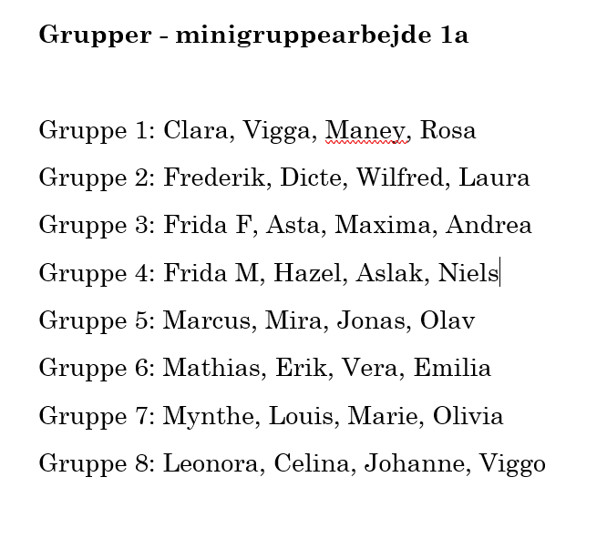
Grupper

Slide 3
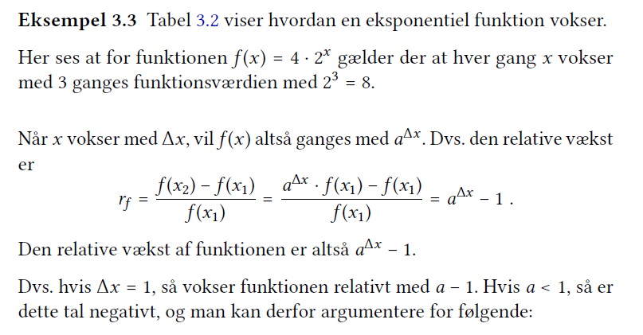
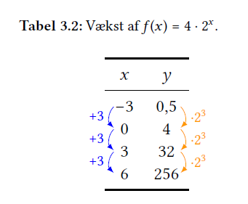
Eksponentiel vækst – et mere teoretisk eksempel
Se uddybende arbejdsark i word-gruppearbejde

Slide 4
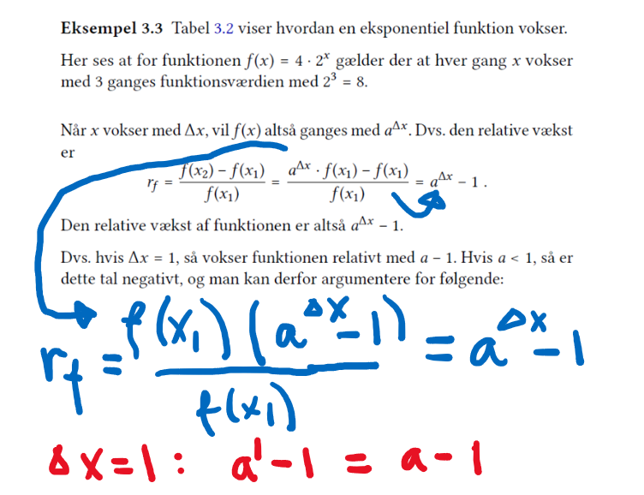
Lad os se på mellemregningen:

Slide 5
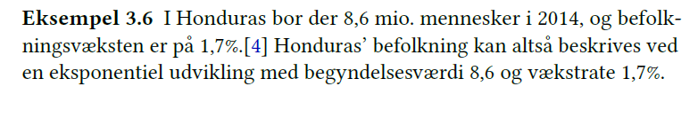
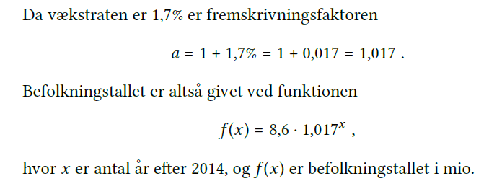
Eksempel: a>1 - Befolkningstilvækst

Slide 6
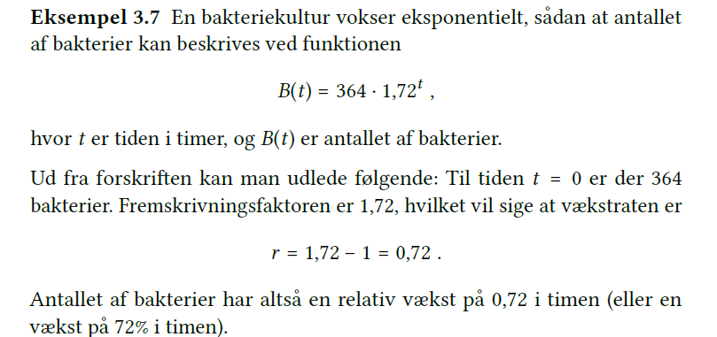
Eksempel: a>1 Bakteriekultur

Slide 7
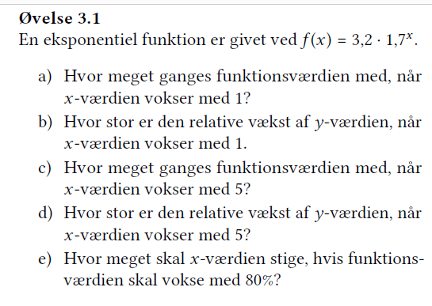
Øvelse

